Slide 1
SatCom ExpressoDepresso

Slide 2
Sadržaj
Opis zadatka
Pregled zahtjeva
Korišteni alati i tehnologije
Arhitektura
Organizacija rada
Iskustva

Slide 3
Opis zadatka
izrada web aplikacije za komunikaciju sa (simuliranim) satelitima
intuitivan način korištenja
stvarni podaci o Zemaljski stanicama iz SatNOGS mreže
Korisnici podijeljeni u 3 uloge:
običan uporabni korisnik
administrator aplikacije
administrator satelita

Slide 4
Slični programski proizvod
Azure Orbital Ground Station
Više povezanih mreža zemaljskih stanica
Slanje,primanje,obrada i spremanje informacija
Mogućnost odgode komunikacije
Kompatibilnost s velikim brojem MS proizvoda

Slide 5
Pregled zahtjeva
Funkcionalni zahtjevi:
Mogućnost udaljenog korištenja
Mogućnost prijave korisnika u sustav
Korisnik može urediti svoje osobne podatke
Ostvariti komunikaciju s mrežnom aplikacijom SatNOGS
Slanje poruka na satelit
Pohrana poslanih i primljenih poruka
Nefunkcionalni zahtjevi:
Ostvarivanje komunikacije s mrežnom aplikacijom SatNOGS odvija se periodički ili na zahtjev korisnika
Aplikacija provjerava sukladnost parametara pri slanju poruke na satelit
Zahtjevi domene primjene:
Dohvatiti zemaljske stanice sa mrežne aplikacije SatNOGS

Slide 6
Korišteni alati i tehnologije
Za izradu dokumentacije:
LaTex
Model baze podataka:
ERDPlus
Dijagrami:
Astah UML, VisualParadigmOnline, Pages (Apple Inc.), IntelliJ
Za izradu programske podrške:
Verzioniranje koda:
Git /Gitlab
Backend:
IntelliJ - radni okvir Spring Boot i programski jezik Java
Frontend:
Visual Studio Code - biblioteka React i programski jezik TypeScript
Za komunikaciju:
S asistentom:
MicrosoftOutlook
U timu:
Discord i GoogleMeet

Slide 7
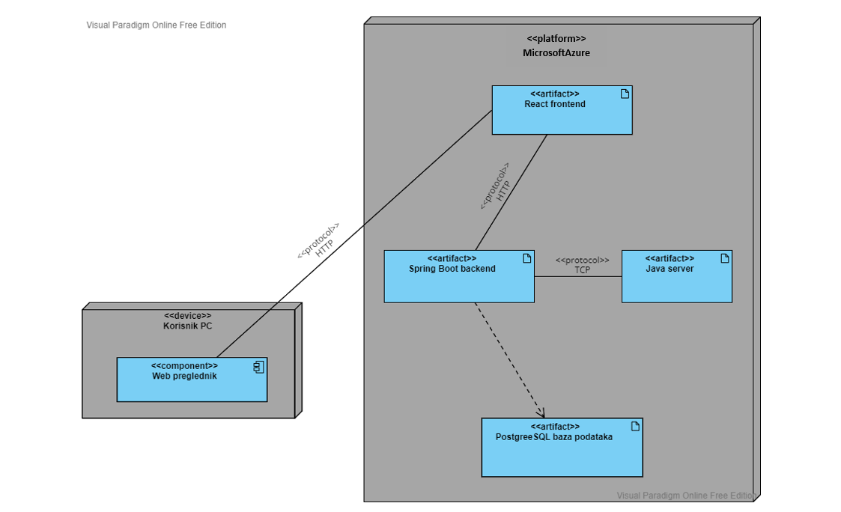
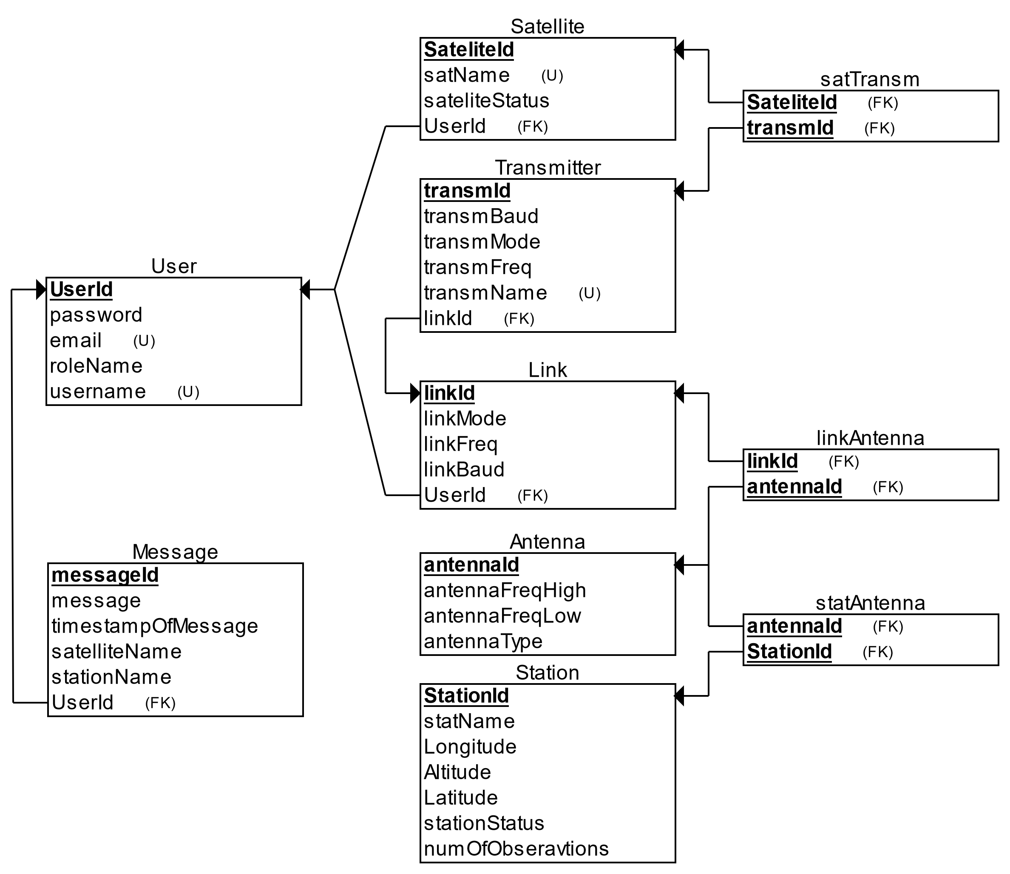
Arhitektura sustava
Tri glavna podsustava:
Web preglednik
Web poslužitelj
Baza podataka

Slide 8
Organizacija rada
Vremenska linija razvoja:
21.10.2022. - specifikacija programske potpore
18.11.2022. - dokumentiranje arhitekture sustava, implementacija generičke funkcionalnosti i puštanje u pogon
22.12.2022. - dokumentiranje dijagrama razreda i baze podataka, puštanje alfa verzije u pogon
13.01.2023. - dokumentiranje dijagrama stanja i komponenti i puštanje beta verzije u pogon
Raspodjela posla:
dokumentacija:
svi članovi tima
development:
Frontend 3 člana tima, backend 4 člana tima
testiranje:
testiranje komponenti 2 člana tima, testiranje sustava 1 član tima

Slide 9
Naučene lekcije
Što je moglo/trebalo bolje?
U fazi razvoja koristiti in-memory bazu podataka
Što je bilo dobro?
Komunikacija u timu i raspodjela poslova

Slide 10
Članovi tima
Mihael Pristav - voditelj
mihael.pristav@fer.hr
Maria Carmen Belušić Gonzales
maria-carmen.belusic-gonzalez@fer.hr
Leticija Crnković
leticija.crnkovic@fer.hr
Dalen Grdić
dalen.grdic@fer.hr
Leona Salihović
leona.salihovic@fer.hr
Marta Vidas
marta.vidas@fer.hr
Ivan Žgela
Ivan.zgela@fer.hr

